Slide 1
СОЗДАНИЕ КУЛЬТУРНОЙ СРЕДЫ ПРИ ОБУЧЕНИИ МЛАДШИХ ШКОЛЬНИКОВ ИНОСТРАННОМУ ЯЗЫКУ

Slide 2
Под образовательной средой в дидактике понимается совокупность элементов, оказывающих жизненно- значимые влияния на школьников в процессе их обучения.
При обучении иностранным языкам (ИЯ) эффективность окружающей образовательной среды имеет решающее значение для достижения поставленных целей. По определению И.Л. Бим, современная эффективная образовательная среда при обучении ИЯ - это все, что окружает учителя и ученика как субъектов процесса обучения.

Slide 3
В младшем школьном возрасте окружающая образовательная среда должна быть особенно благоприятной в психическом, физическом и эмоциональном плане, чтобы сохранить интерес учеников к изучению нового языка и вызвать интерес и уважение к другим культурам.
Образовательная среда при обучении ИЯ в начальной школе включает внешние и внутренний компоненты. Внутренний компонент, который мы называем коммуникативно-деятельностным, связан с воспитательно-учебным процессом.

Slide 4
Внешние компоненты связаны с тем, что «окружает» данный воспитательно-учебный процесс:
предметное оформление кабинета (или классной комнаты), в котором проходят занятия ИЯ;
другие предметы начальной школы, и в первую очередь, родной язык (обучение грамоте на родном языке);
отношение родителей к ИЯ, которое передается детям, и условия, которые создаются для успешного изучения нового языка дома.
Эффективная и благоприятная среда при обучении младших школьников иностранным языкам, направленная на воспитание и развитие ученика как субъекта культуры и как субъекта учебной деятельности, должна обладать следующими характеристиками: быть культурной или культуросообразной, воспитывающей и одухотворяющей, информативной, эстетичной, экологичной.

Slide 5
В кабинете ИЯ информативность обеспечивается, если на его стенах размещены алфавит,

Slide 6
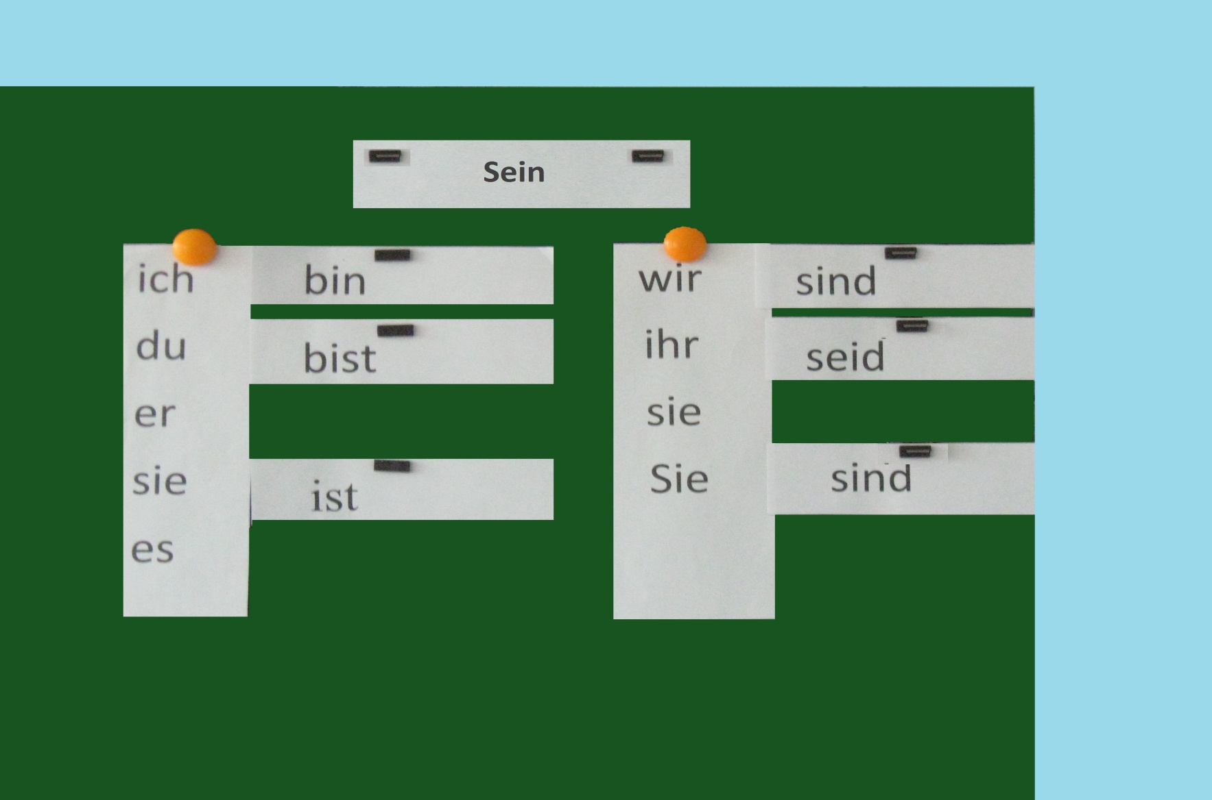
постеры, иллюстрирующие грамматические правила,

Slide 7
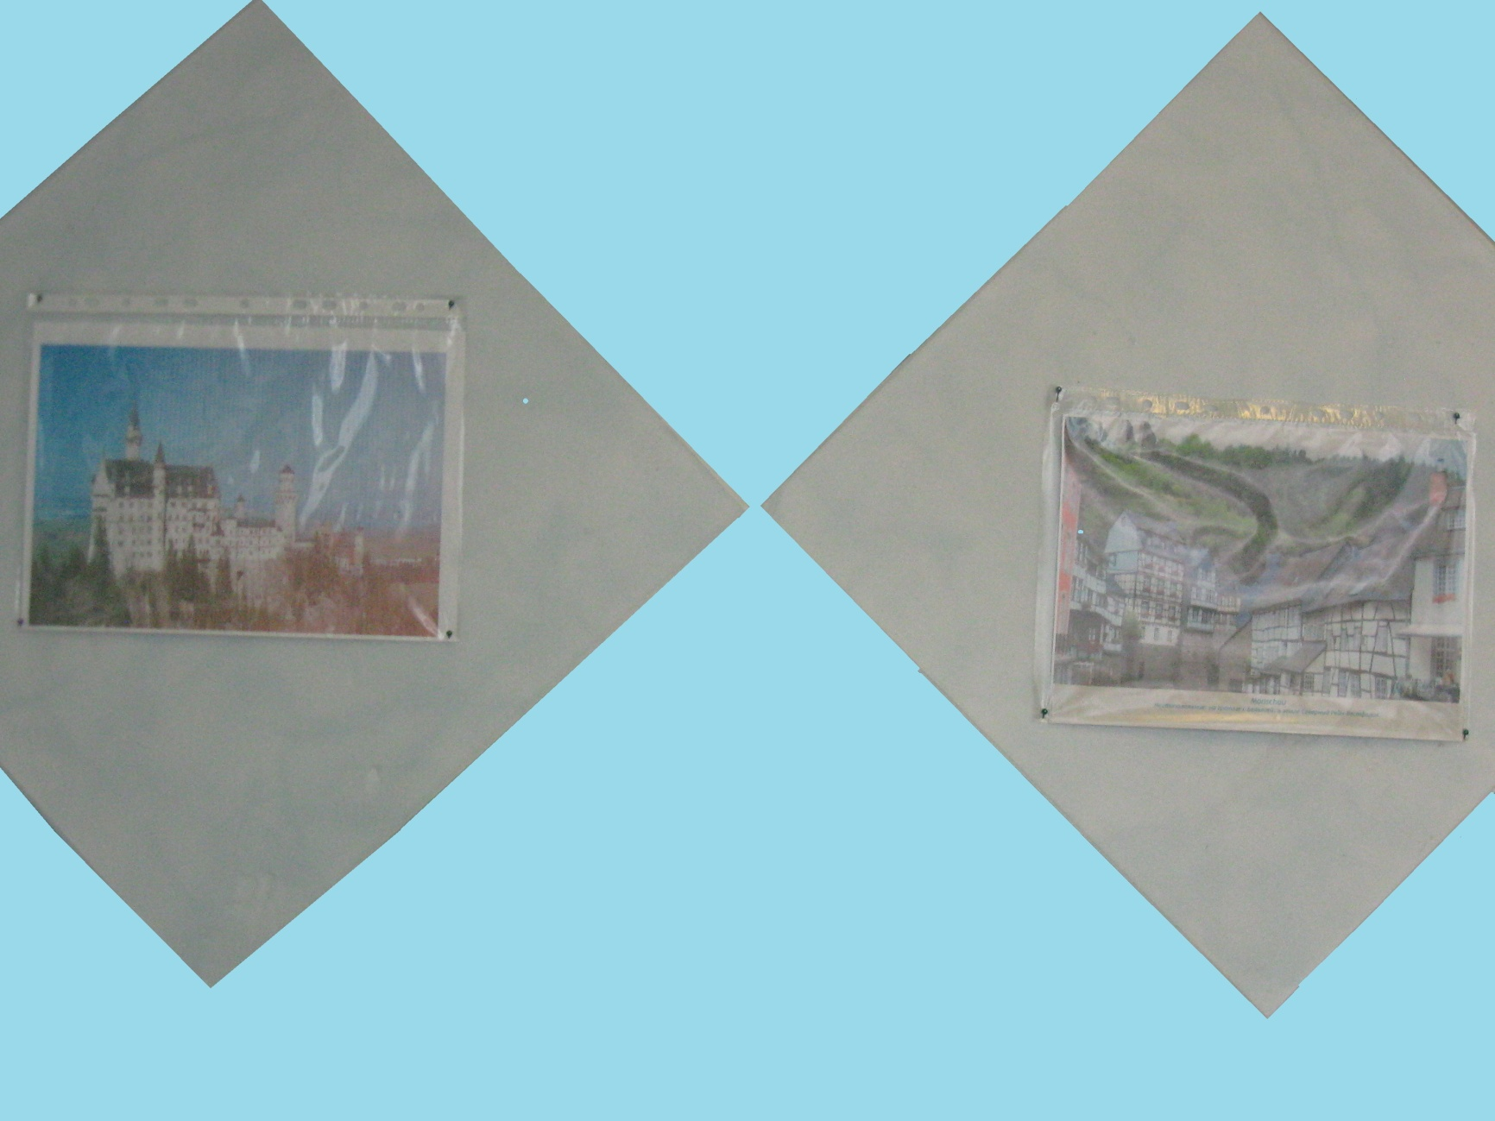
виды родного края и стран изучаемого языка,

Slide 8
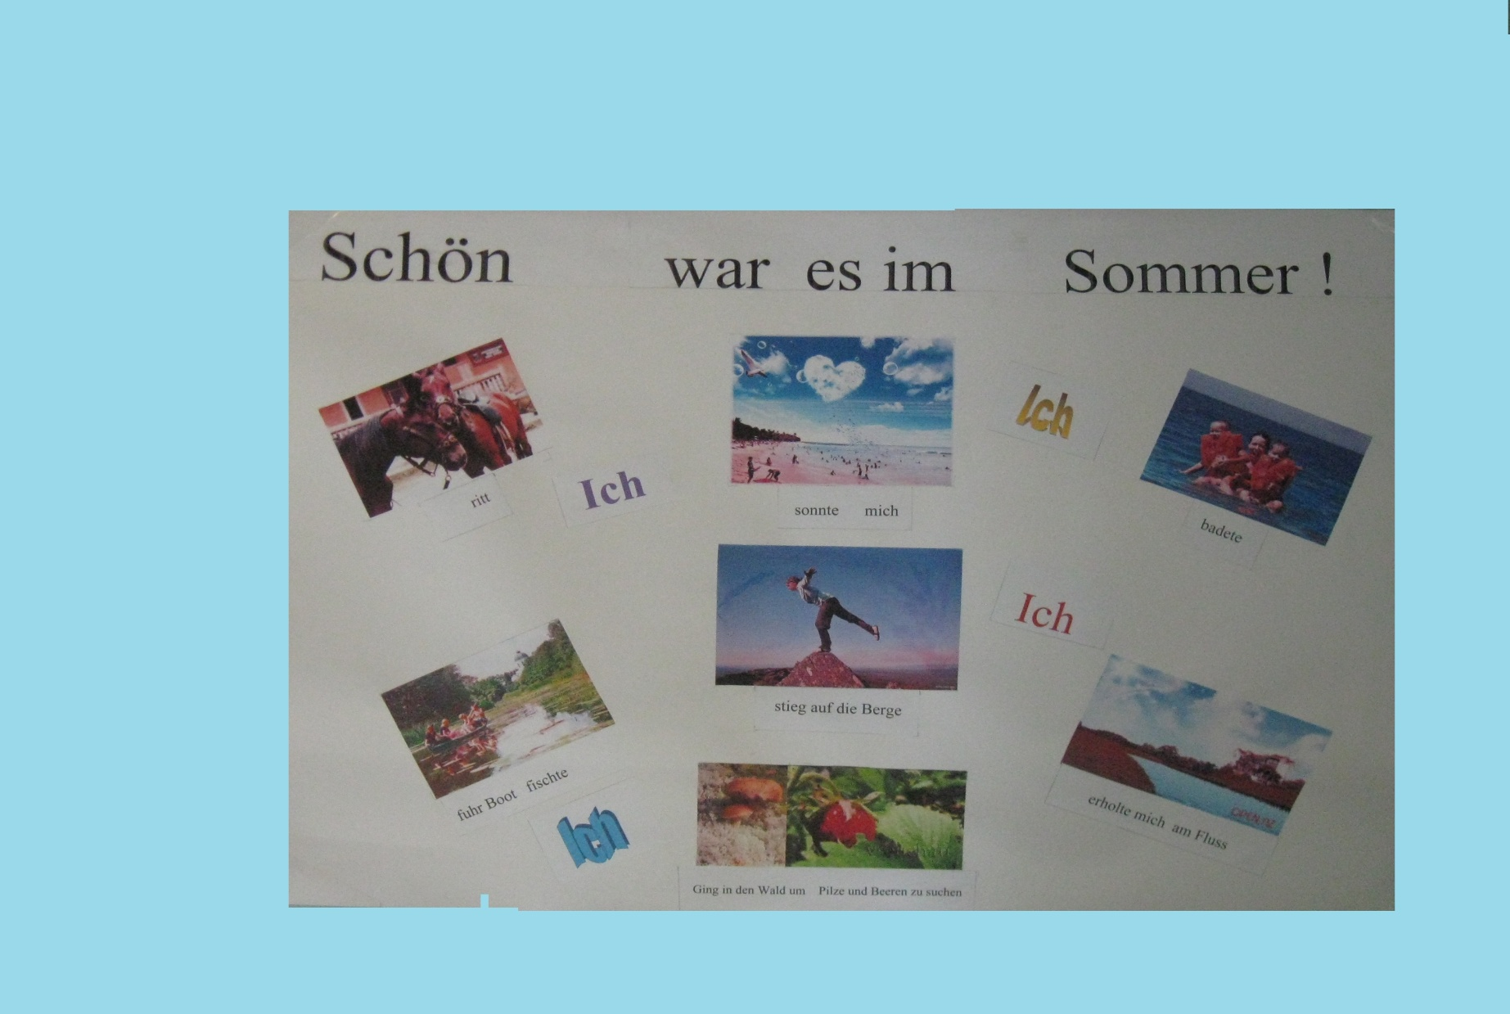
продукты проектной деятельности учащихся.

Slide 9
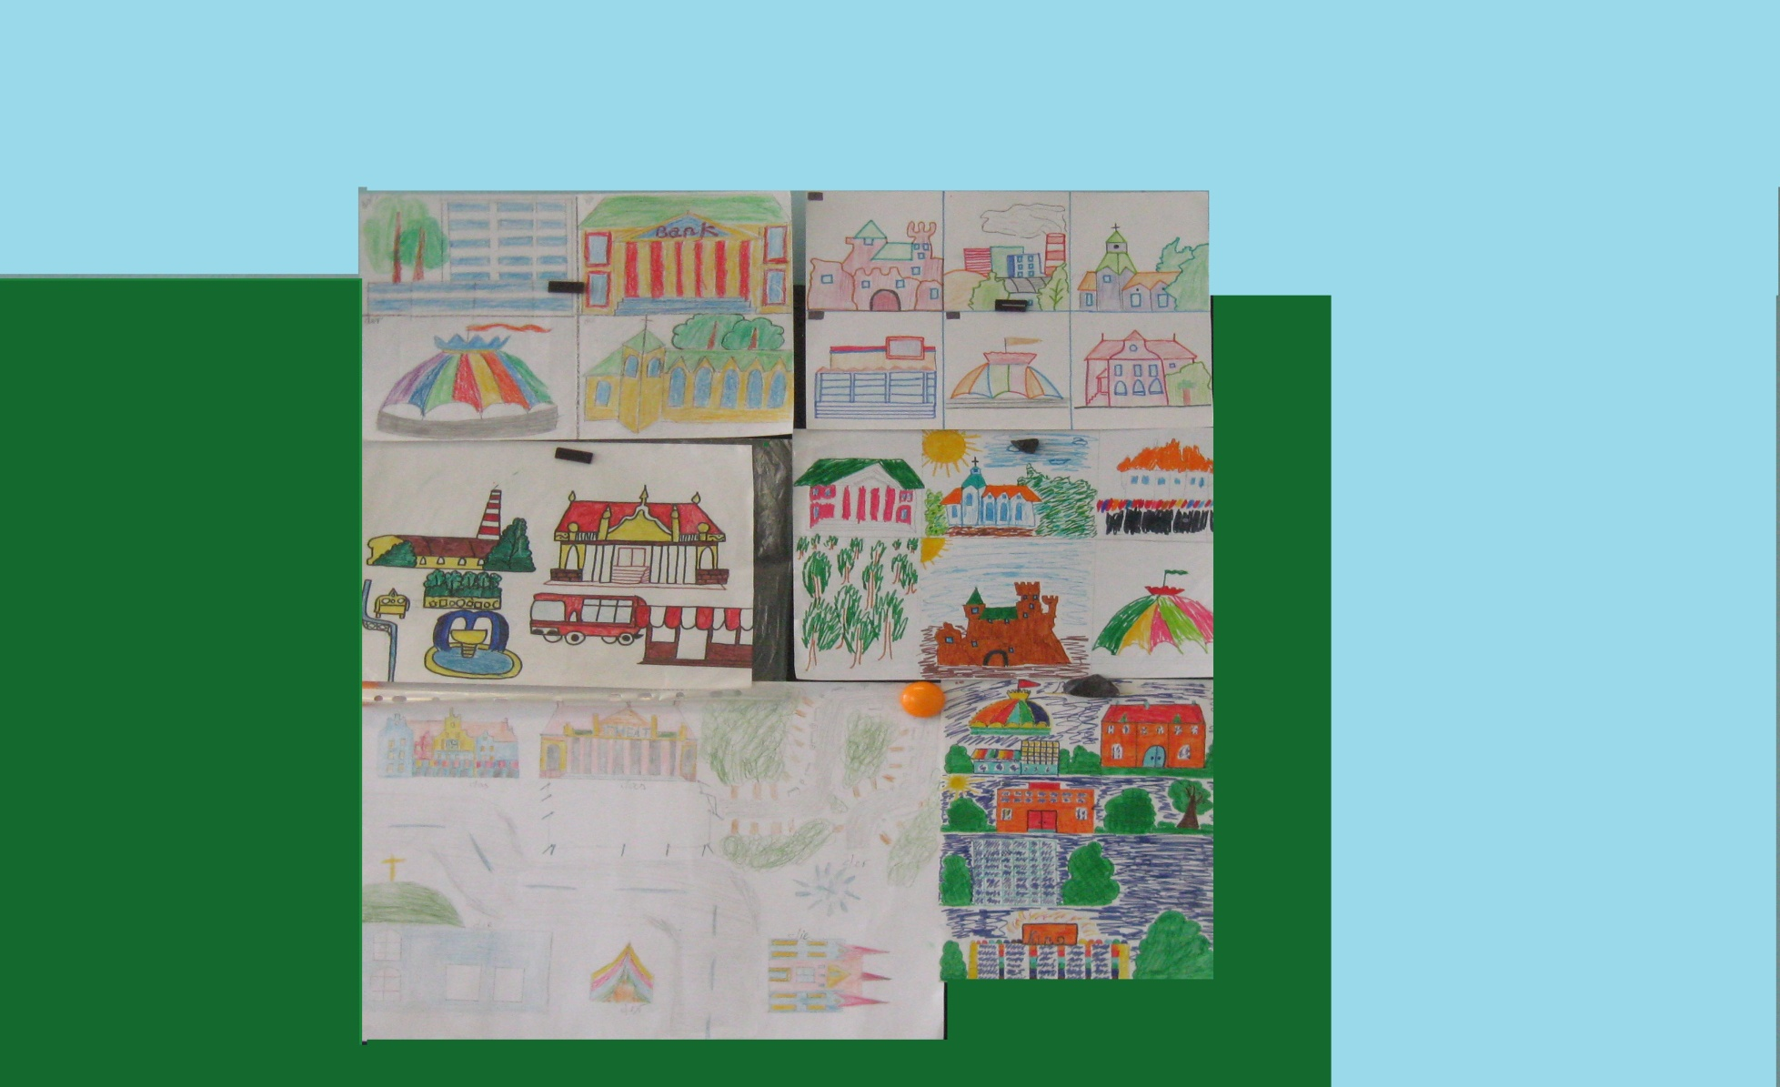
Для демонстрации успеха младших школьников в изучении ИЯ в кабинете организуется специальное место для размещения сменной экспозиции их творческих работ.

Slide 10
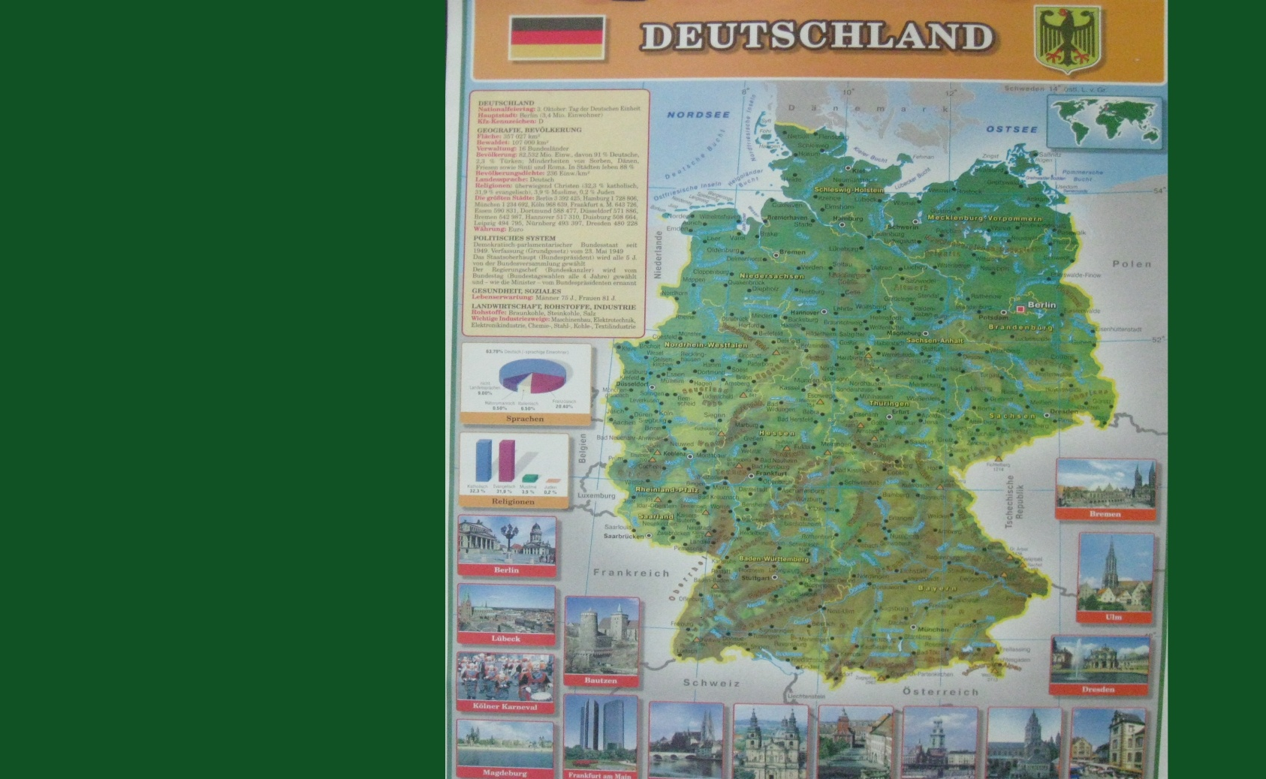
Эстетичность как качество культур­ной среды при обучении младших школь­ников ИЯ обеспечивается оформлением кабинета ИЯ, видом учебников и нагляд­ных пособий, внешним видом учителя ИЯ, его произношением и манерой о
Эстетичность как качество культурной среды при обучении младших школьников ИЯ обеспечивается оформлением кабинета ИЯ, видом учебников и наглядных пособий, внешним видом учителя ИЯ, его произношением и манерой общения.
Исследования по психологии восприятия цвета и организации окружающего пространства дают основания говорить о воспитательной роли школьного интерьера. Цвет как компонент среды влияет на работоспособность школьника. Доказана зависимость усвоения учебного материала от цветовой среды интерьера .
Чтобы повысить интеллектуальную работоспособность младших школьников и обеспечить их внимание, выбираются те цвета, которые они любят, а это пастельные тона, теплые желтый и оранжевый, салатовый и бежевый цвета. Все наглядные средства должны выглядеть эстетично и храниться в ярких, аккуратных папках, файлах, конвертах.

Slide 11
Экологичность культурной среды при обучении ИЯ в начальной школе предусматривает учет психофизиологических особенностей младшего школьника.
Очень важно на начальном этапе обучения использовать книги с крупным шрифтом и избегать зрительного переутомления.
Изучение особенностей внимания у детей младшего школьного возраста показало затруднение формирования у них учебной деятельности. Слабо развита в этом возрасте и способность к распределению внимания.
В связи с вышеизложенными психофизиологическими особенностями представляется неправильным и даже вредным для психического здоровья детей, начинать учить читать и писать на новом языке в I классе.
Для обеспечения экологичности культурной образовательной среды важно соблюдение допустимого веса учебников.

Slide 12
Какие же конкретные способы организации культурной среды, учитывающие возрастные особенности учащихся, возможны в начальной школе при обучении ИЯ и которые может использовать учитель?
Использование проектной технологии со II класса - важное условие построения культурной среды.
Тематика культурных проектов учеников определяется изучаемыми темами в рамках УМК, и важно, чтобы они были связаны с поиском общего - того, что объединяет, а не разъединяет людей разных культур.
Включение в обучение ИЯ аутентичных текстов, аудио - и видеоматериалов остается пока наиболее реальным способом погружения детей в иноязычную среду в условиях, когда у школьников нет естественной потребности в использовании иностранного языка.
Музыкальное сопровождение занятий национальными ритмами, музыкой других стран, иллюстрациями, фильмами способствует формированию у ученика картины мира.
Завершая, подчеркнем, что при обучении младших школьников ИЯ как средству межкультурного общения на первый план мы выдвигаем организацию много-национальной образовательной среды, в которой происходит воспитание, обучение и закладываются основы культурного становления личности младшего школьника, и которая оказывает непосредственное воздействие на воспитательно-учебный процесс .

Slide 13
Литература
Зайцева ИЛ. Моделирование образовательной среды//Человек: его сущность, развитие и проблемы. Вып.8. - Ростов н/Дону: ГинГо, 2000; Ефремов АЛ. Педагогические условия влияния культурной среды вуза на формирование нравственных ценностей студентов (в контексте мультикультурного образования): Автореф. дис.... канд. пед. наук. - М., 2006; Наседкина С.М. Создание креативной дидактической среды на среднем этапе обучения иностранным языкам в лингвистических гимназиях (на материале немецкого языка): Автореф. дис. ... канд. пед. наук. -М., 2004; Спичко НЛ. Проектирование эффективной образовательной среды при обучении английскому языку на 1 курсе педагогического вуза (грамматический аспект, факультет английской филологии): Автореф. дис.... канд. пед. наук. - М., 2006.
Бим ИЛ. Что мешает повышению результативности обучения иностранным языкам//Иностр. языки в школе. - 2007. -№4.
Бондаревская Е.В. Научно-теоретические основы личностно-ориентированного образования//Личностно-ориентированный образовательный процесс: сущность, содержание, технологии. - Ростов н/Дону, 1995.

Slide 14
Никитенко З.Н., Галъскова НД. Теория и практика обучения иностранным языкам в начальной школе. - Смоленск: Ассоциация 21 век, 2007.
Манджиева СИ. Языковое образование в начальной школе в республике Кал-мыкия//Иностр. языки в школе. - 2007. -№7.
Российский вариант Европейского Языкового Портфеля/Сост.: Н.Д. Гальс-кова, З.Н. Никитенко. - М.: МГЛУ, 2003.
Методические рекомендации для директоров школ//Школьный интерьер. -Ростов н/Дону: ОИУУ, 1990.
Практика и перспективы школьного обучения в контексте достижений современной науки о развитии мозга ребенка//Информационные материалы для заседания круглого стола. Центр Русского языка. - М., 2006.
Никитенко З.Н. Методика обучения технике чтения в УМК по английскому языку для начальной школы "English for Primary School" (1-4 и 2-4 классы).
10. Зайцева НА. Многонациональная образовательная среда: уроки этнического взаимодействия//Известия Академии пе- дагогических и социальных наук. - 2002. - № 6.

